Slide 1









NASI SPONSORZY I PARTNERZY

Slide 2

Parallel Data Warehouse v2 Deep Dive
Paweł Potasiński | Microsoft
pawelpo@microsoft.com
Blog: sqlgeek.pl

Slide 3
Agenda
Dlaczego powstało PDW v2?
Architektura
Narzędzia
Rozkład danych
Ładowanie danych
Columnstore po nowemu
Polybase

Slide 4



Priorytety Microsoft – DW i BI
Wydajność i dostępność systemów krytycznych
Informacje biznesowe dla każdego
Najszybsze wdrożenia i najniższe koszty
Analizy dla szerokiej grupy użytkowników
Systemy Tier-1
Niski koszt posiadania

Slide 5
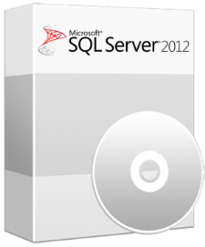
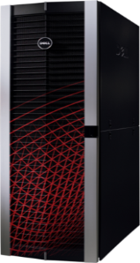
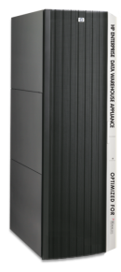
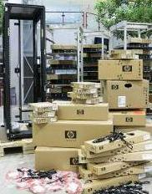




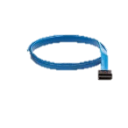

Hurtownie na SQL Server
SQL Server
Architektura referencyjna
Appliance
Klient kupuje i konfiguruje oprogramowanie samodzielnie bez wskazówek producenta. Oferta SQL Server 2012 SQL Server 2008 R2
Sprzęt i oprogramowanie skonfigurowane zgodnie z najlepszymi praktykami. Oferta Fast Track for SQL Server 2012 Fast Track for SQL Server 2008 R2
Sprzęt i oprogramowanie predefiniowane do ekstremalnie wydajnego przetwarzania danych. Oferta Parallel Data Warehouse (PDW)
Budowa
Tuning
Elastyczność konfiguracji
Startowa inwestycja
Budowa
Tuning
Elastyczność konfiguracji
Startowa inwestycja
Budowa
Tuning
Elastyczność konfiguracji
Startowa inwestycja

Slide 6


Massively Parallel Processing (MPP)
Liniowa skalowalność „wszerz”
Architektura Massively Parallel Processing (MPP)
Skalowanie: dodawanie kolejnego sprzętu i osiąganie niemal liniowej skalowalności
Shared Nothing
Scale OUT
10X szybsze niż SMP DW
Skomplikowane obliczenia
Niemal liniowa skalowalność
Łatwość skalowania

Slide 7
MPP (PDW v1) vs SMP
220x
Overall Performance Increase
* Data based on POC query metrics with PDW customer
Notes:
Above slide slows Query performance over traditional SMP (based on POC metrics)

Slide 8
Gartner
Data Warehousing
Business Intelligence
Challengers
Leaders
Challengers
Leaders
Ability to Execute
Ability to Execute
Microsoft
Microsoft
Niche players
Visionaries
Niche players
Visionaries
Completeness of Vision
Completeness of Vision
“Microsoft exhibits one of the best value propositions on the market with a low cost and a highly favorable price/performance ratio”
- Gartner, February 2012

Slide 9


PDW v2 vs PDW v1
Reduce hardware footprint by virtualizing the entire control server rack down to a few nodes
1.5x lower price/TB providing the lowest price/TB in the industry
Save up to 70% of storage with up to 15x compression via the xVelocity columstore
Resilient, scalable, and high performance storage features in WS2012 replace SAN with high density, low cost SAS JBODS
70% more disk I/O bandwidth
Control Node
Mgmt. Node
LZ
Backup Node
Infiniband & Ethernet
Infiniband & Ethernet
Fiber Channel
CONTROL RACK
DATA RACK
RACK 1
160 cores on 10 compute nodes
1.28 TB of RAM on compute
Up to 30 TB of temp DB
Up to 150 TB of user data
128 cores on 8 compute nodes
2TB of RAM on compute
Up to 168 TB of temp DB
Up to 1PB of user data

Slide 10
Architektura - Hardware
Hardware Details
One standard node type
2 – 8 core Intel processors
Doubled memory to 256GB
Updating to the newest Infiniband (FDR – 56 GB/sec)
Moving from SAN to JBODs
Significant reduction in costs
Moving away from dependency on handful of key SAN vendors
Leverage Windows Server 2012 technologies to achieve the same level of reliability and robustness
Backup & LZ are now reference architectures and not in the appliance
Customers can use their own hardware*
Customers can use more than 1 BU or LZ for high availability
Scale Unit concept
Base Unit: minimum configuration - populates rack w/ networking
Scale Unit: adds capacity by 2 or 3 compute nodes/related storage
Passive Unit: increases HA capacity by adding more spares
Host 1
Base Unit
Host 2
Host 3
JBOD
IB &
Ethernet
Host 4
Direct attached SAS

Slide 11
Architektura - VMs
Window Server 2012 Standard
PDW engine
DMS Manager
SQL Server 2012 Enterprise Edition (PDW build)
Shell DBs just as in AU3+
Software Details
General Details
All hosts run Windows Server 2012 Standard
All VMs run Windows Server 2012 Standard as a guest OS
All fabric and workload activity happens in Hyper-V virtual machines
Fabric VMs, MAD01 and CTL share 1 server
lower overhead costs especially for small topologies
PDW Agent runs on all hosts and all VMs
collects appliance health data on fabric and workload
DWConfig and Admin Console continue to exist
minor extensions to expose host level information
Windows Storage Spaces handles mirroring and spares
allows us to use lower cost DAS (JBODs) rather than SAN
PDW Workload Details
SQL Server 2012 Enterprise Edition (PDW build)
control node and compute nodes for PDW workload
Storage Details
Similar layout to V1
More files per filegroup
Leverages larger number of spindles in parallel
Host 1
Base Unit
CTL
MAD
AD
VMM
Host 2
Host 3
JBOD
Compute 1
Host 4
IB &
Ethernet
Compute 2
Direct attached SAS
Window Server 2012 Standard
DMS Core
SQL Server 2012 Enterprise Edition (PDW build)

Slide 12
Architektura - dyski
Design Details
Disk 1
Disk 2
Node 1: Distribution A – file 1
Temp DB
Log
Each LUN is composed of 2 drives in RAID1 mirroring configuration
Distributions are now split across 2 files/LUNS
TempDB and Log are across all 16 LUNs
No fixed tempDB or log size allocation
VHDXs are on JBODs to ensure high availability
Disk I/O further parallelized
Bandwidth to increase by ~70%
Disk 3
Disk 4
Node 1: Distribution A – file 2
Disk 5
Disk 6
Node 1: Distribution B – file 1
Disk 7
Disk 8
Node 1: Distribution B – file 2
.
.
.
.
.
.
.
.
.
.
.
.
Disk 29
Disk 30
Node 1: Distribution H – file 1
Disk 31
Disk 32
Node 1: Distribution H – file 2
Disk 33
Disk 34
Node 2: Distribution A – file 1
Temp DB
Log
Disk 35
Disk 36
Node 2: Distribution A – file 1
.
.
.
.
.
.
.
.
.
.
.
.
Disk 65
Disk 66
Fabric storage (VHDXs for nodes)
Disk 67
Disk 68
Hot spares
Disk 69
Disk 70
JBOD

Slide 13
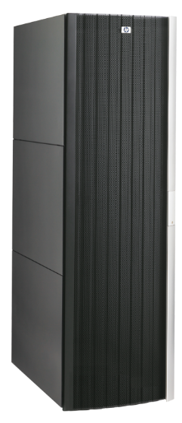

Skalowalność PDW v2 - HP
 | Base | Active | Compute | Incr. | Spare | Total | Raw disk: 1TB | Raw disk: 3TB | Capacity
Quarter-rack | 1 | 0 | 2 | N/A | 1 | 4 | 15.1 | 45.3 | 53-227 TB
Half | 1 | 1 | 4 | 100% | 1 | 6 | 30.2 | 90.6 | 106-453 TB
Three-quarters | 1 | 2 | 6 | 50% | 1 | 8 | 45.3 | 135.9 | 159-680 TB
Full rack | 1 | 3 | 8 | 33% | 1 | 10 | 60.4 | 181.2 | 211-906 TB
One-&-quarter | 2 | 3 | 10 | 25% | 2 | 13 | 75.5 | 226.5 | 264-1133 TB
One-&-half | 2 | 4 | 12 | 20% | 2 | 15 | 90.6 | 271.8 | 317-1359 TB
Two racks | 2 | 6 | 16 | 33% | 2 | 19 | 120.8 | 362.4 | 423-1812 TB
Two and a half | 3 | 7 | 20 | 25% | 3 | 24 | 151 | 453 | 529-2265 TB
Three racks | 3 | 9 | 24 | 20% | 3 | 28 | 181.2 | 543.6 | 634-2718 TB
Four racks | 4 | 12 | 32 | 33% | 4 | 37 | 241.6 | 724.8 | 846-3624 TB
Five racks | 5 | 15 | 40 | 25% | 5 | 46 | 302 | 906 | 1057-4530 TB
Six racks | 6 | 18 | 48 | 20% | 6 | 55 | 362.4 | 1087.2 | 1268-5436 TB
Seven racks | 7 | 21 | 56 | 17% | 7 | 64 | 422.8 | 1268.4 | 1480-6342 TB

Slide 14
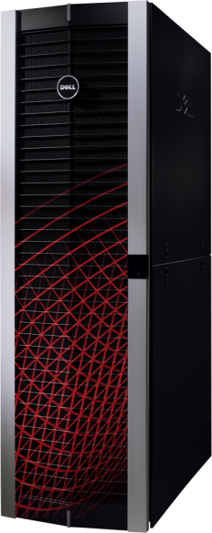

Skalowalność PDW v2 - Dell
 | Base | Active | Compute | Incr. | Spare | Total | Raw disk: 1TB | Raw disk: 3TB | Capacity
Quarter-rack | 1 | 0 | 3 | N/A | 1 | 5 | 22.65 | 67.95 | 79-340 TB
2 thirds | 1 | 1 | 6 | 100% | 1 | 8 | 45.3 | 135.9 | 159-680 TB
Full rack | 1 | 2 | 9 | 50% | 1 | 11 | 67.95 | 203.85 | 238-1019 TB
One and third | 2 | 2 | 12 | 33% | 2 | 15 | 90.6 | 271.8 | 317-1359 TB
One and 2 third | 2 | 3 | 15 | 25% | 2 | 18 | 113.25 | 339.75 | 396-1699 TB
2 racks | 2 | 4 | 18 | 20% | 2 | 21 | 135.9 | 407.7 | 476-2039 TB
2 and a third | 3 | 4 | 21 | 17% | 3 | 25 | 158.55 | 475.65 | 555-2378 TB
2 and 2 thirds | 3 | 5 | 24 | 14% | 3 | 28 | 181.2 | 543.6 | 634-2718 TB
Three racks | 3 | 6 | 27 | 13% | 3 | 31 | 203.85 | 611.55 | 713-3058 TB
Four racks | 4 | 8 | 36 | 33% | 4 | 41 | 271.8 | 815.4 | 951-4077 TB
Five racks | 5 | 10 | 45 | 25% | 5 | 51 | 339.75 | 1019.25 | 1189-5096 TB
Six racks | 6 | 12 | 54 | 20% | 6 | 61 | 407.7 | 1223.1 | 1427-6116 TB

Slide 15
Architektura - failover
Details
VM migration leveraged to move workload nodes to a new hosts after hardware failure
Cluster Shared Volumes:
CSV allows all nodes to access the LUNs on the JBOD as long as at least one of the hosts attached to the JBOD is active
Leverages SMB3 protocol
Failover Details:
One cluster across the whole appliance
VMs are automatically migrated on host failure
Affinity and anti-affinity maps enforce rules
Failback continues to be through CSS
Leverages Windows Failover Cluster Manager
Host 1
CTL
MAD
AD
VMM
CTL
Base Unit
Host 1
Host 2
CTL
MAD
FAB
AD
VMM
Compute 1
Base Unit
Host 5
Host 2
CTL
Compute 1
Passive Unit
Host 3
JBOD
Host 3
Compute 1
Host 4
IB &
Ethernet
Compute 2
Adding Passive Unit increases HA capacity:
Allow another VM to fail without disabling the appliance
All hosts connected to a single JBOD cannot failover
Direct attached SAS

Slide 16
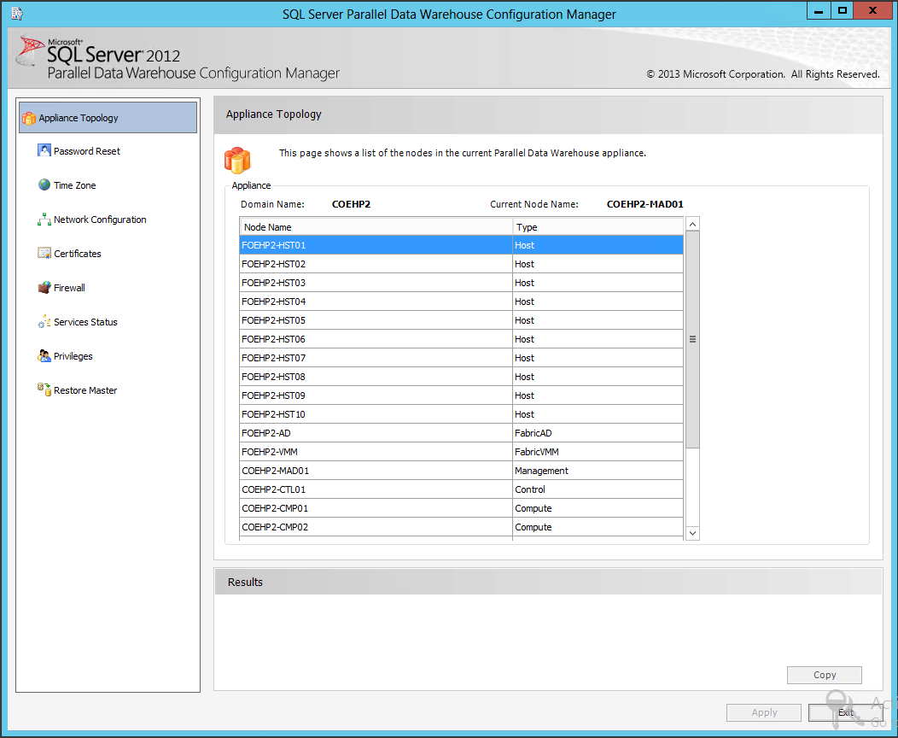
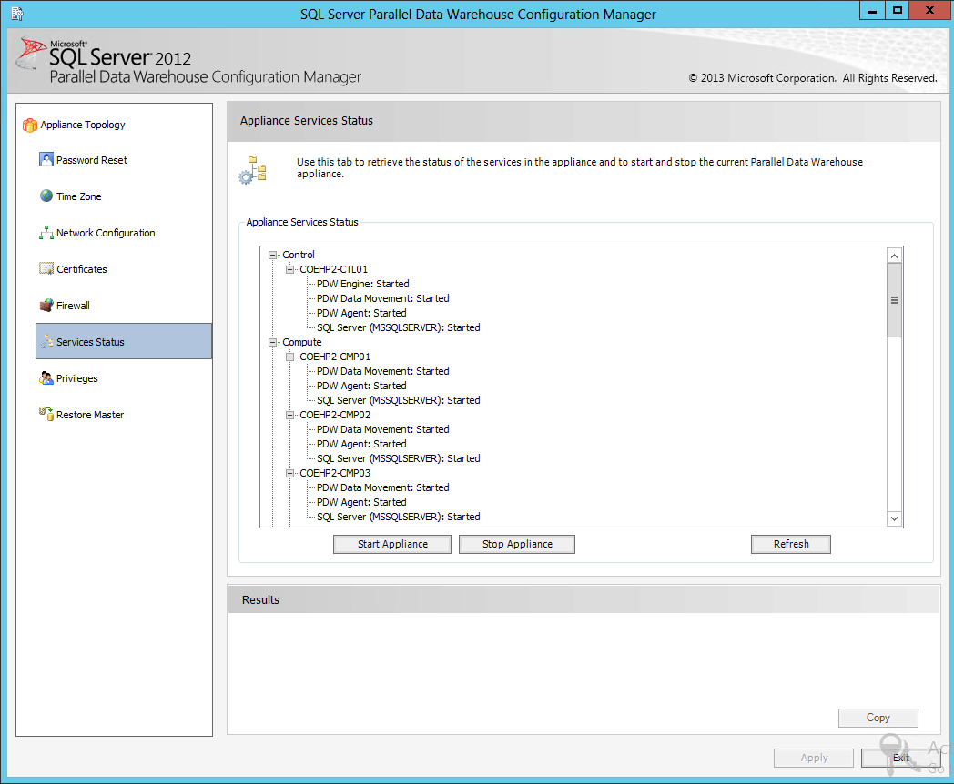
PDW Configuration Manager
Appliance Topology
Services Status
Network Configuration
Privileges
Restore Master Database
C:\Program Files\Microsoft SQL Server Parallel Data Warehouse\100\dwconfig.exe

Slide 17
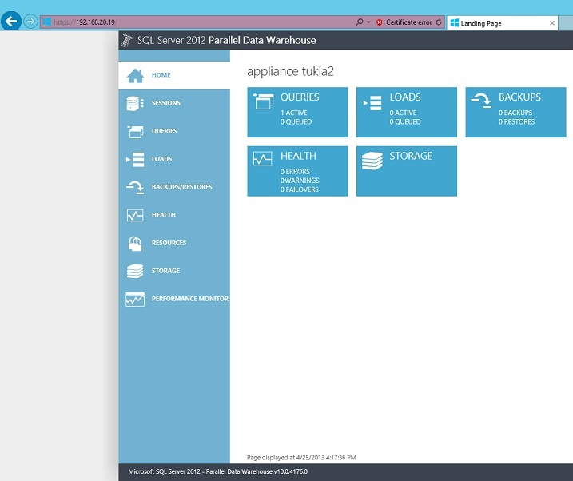
Admin Console - Main

Slide 18
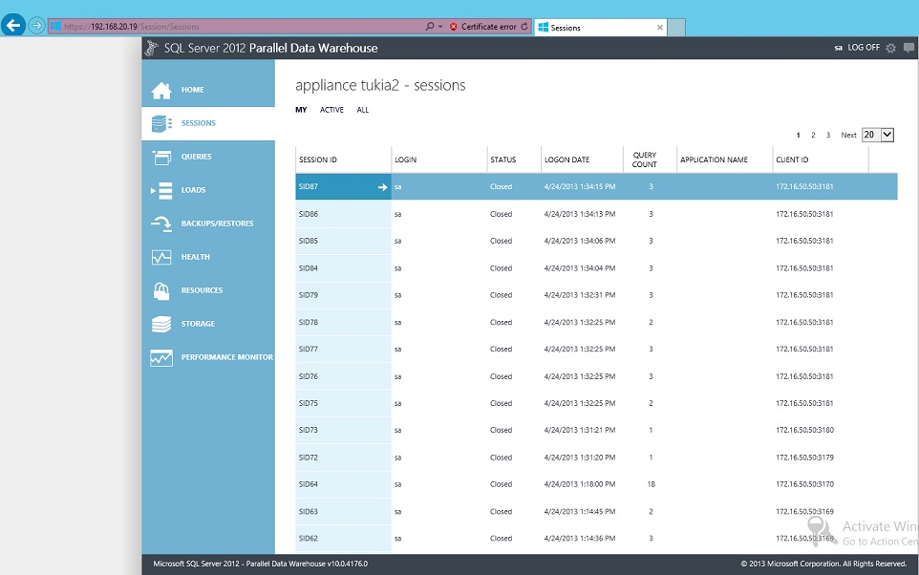
Admin Console - Sessions

Slide 19
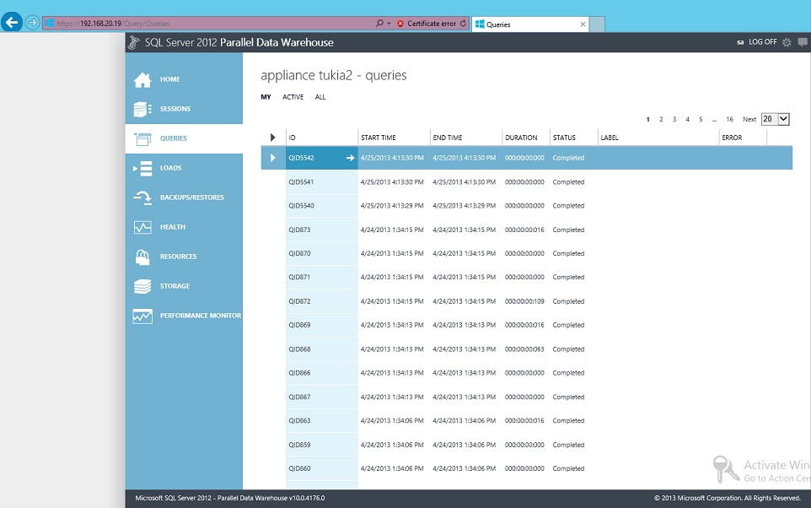
Admin Console - Queries

Slide 20
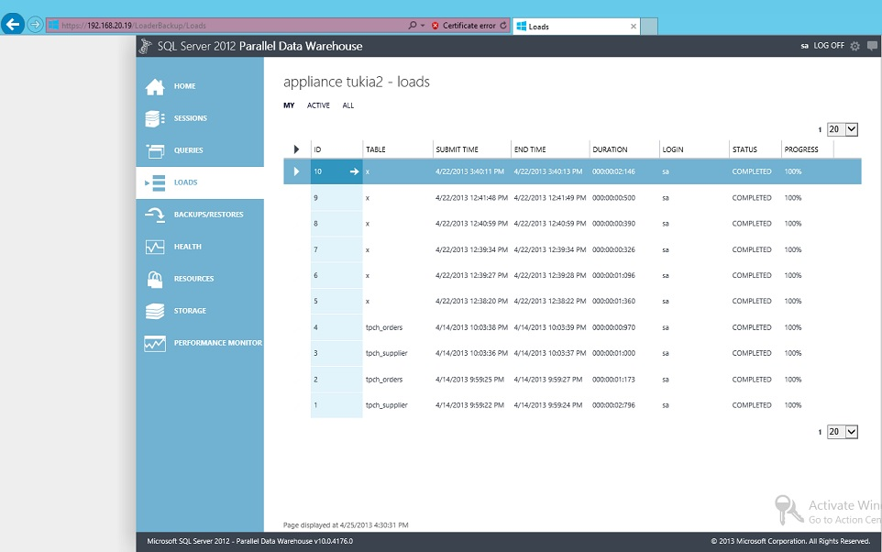
Admin Console - Loads

Slide 21
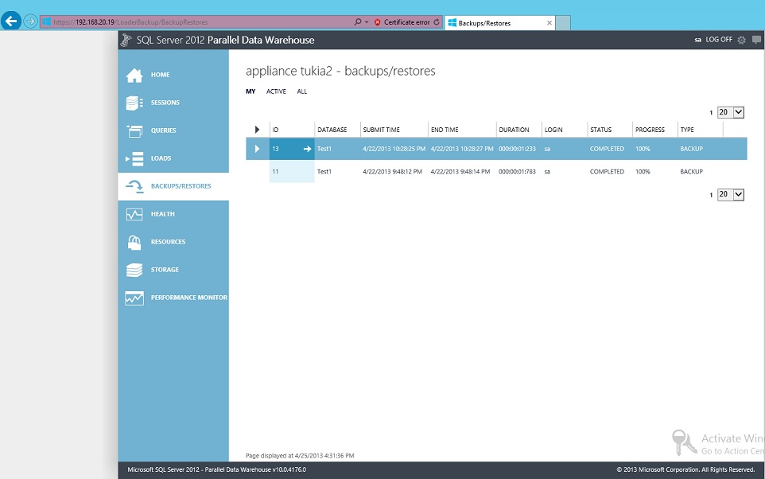
Admin Console – Backup / Restore

Slide 22
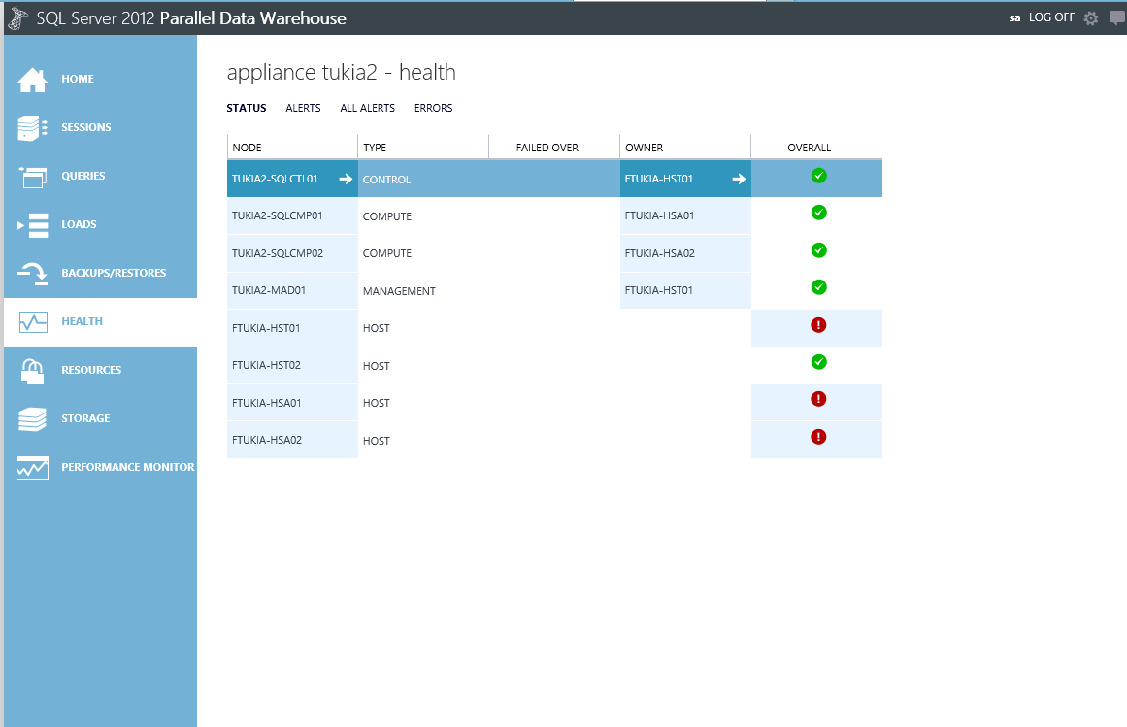
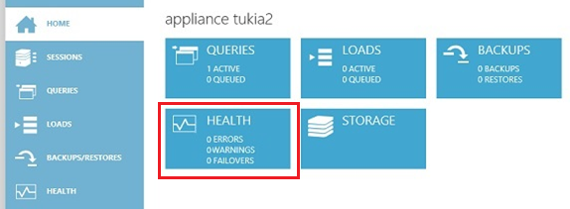
Admin Console – Health

Slide 23
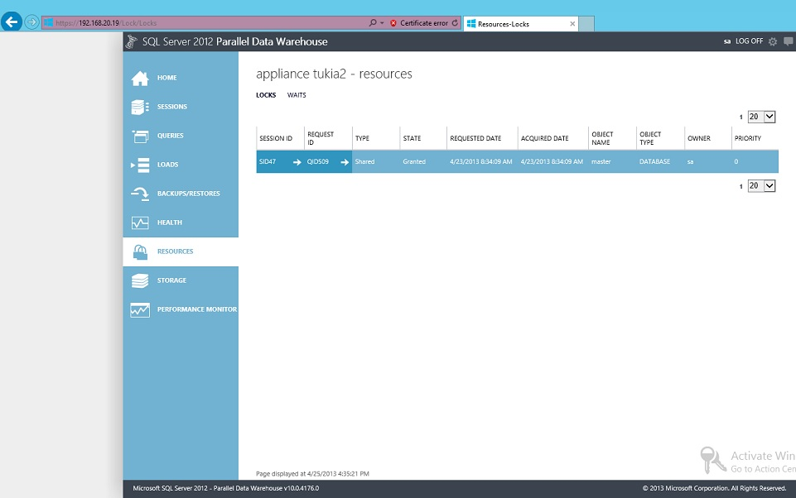
Admin Console – Resources

Slide 24
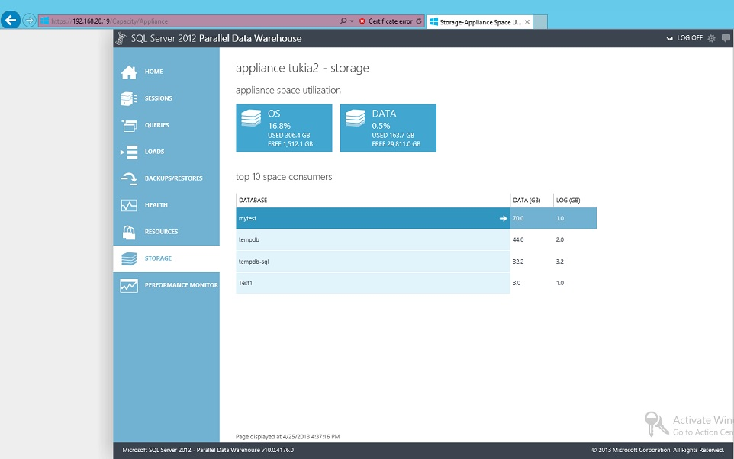
Admin Console – Storage

Slide 25
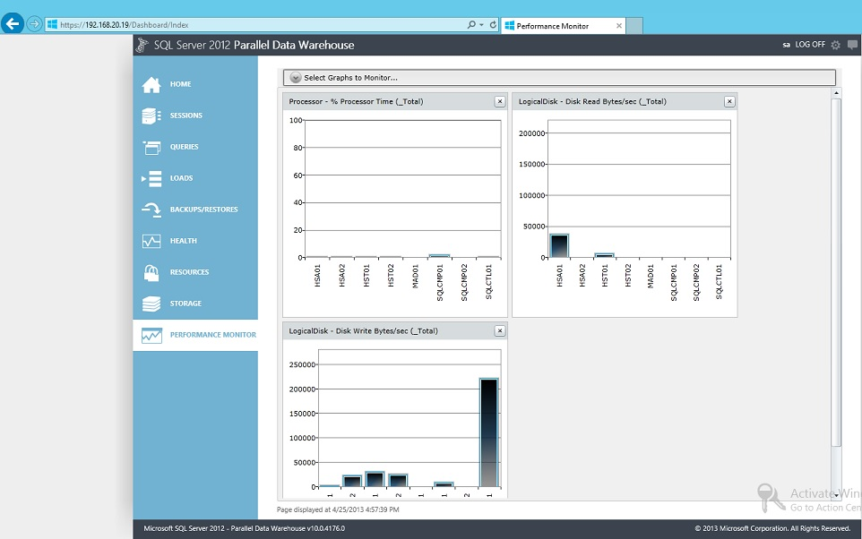
Admin Console – Performance Monitor

Slide 26
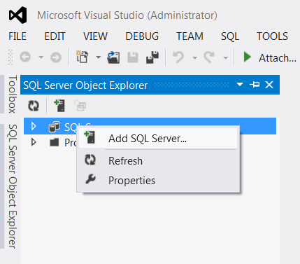
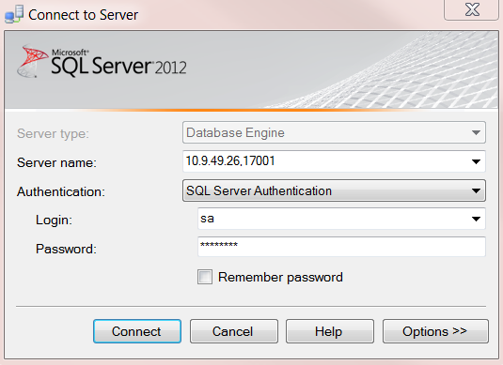
SQL Server Data Tools - SSDT

Slide 27
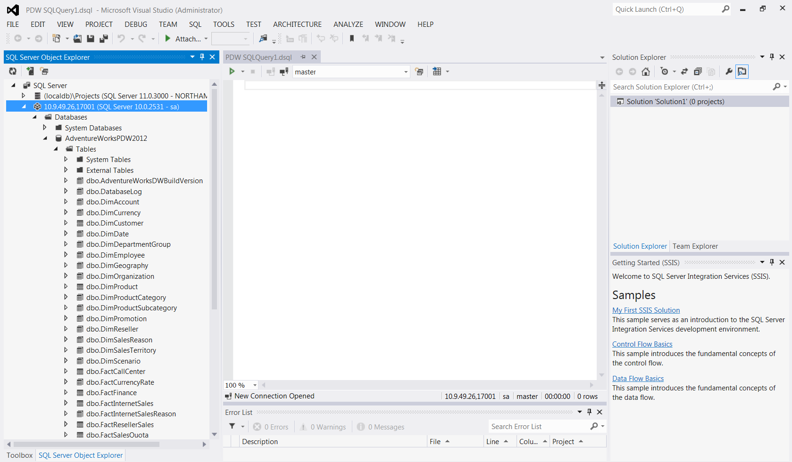
SQL Server Data Tools - SSDT

Slide 28
CREATE DATABASE
CREATE DATABASE database_name
WITH ( [ AUTOGROW = ON | OFF , ]
REPLICATED_SIZE = replicated_size [ GB ]
, DISTRIBUTED_SIZE = distributed_size [ GB ]
, LOG_SIZE = log_size [ GB ] ) [;]
-- Przykład
CREATE DATABASE BigDW WITH (
AUTOGROW = OFF
, REPLICATED_SIZE = 1024
, DISTRIBUTED_SIZE = 16384
, LOG_SIZE = 1024
);

Slide 29
Rodzaje tabel w PDW
Replikowane
Idealne dla małych tabel wymiarów
Rozproszone
Każda dystrybucja danych trzymana jako osobna tabela
Podobne do tabel partycjonowanych
Tymczasowe (lokalne)
Do optymalizacji i agregacji danych

Slide 30
Tabele - DDL
-- Tabela replikowana (domyślna)
CREATE TABLE <TableName>
(
<Column Names and Types>
)
WITH (DISTRIBUTION = REPLICATE)
-- Tabela rozproszona
CREATE TABLE <TableName>
(
<Column Names and Types>
)
WITH (DISTRIBUTION = HASH(<One Column Name>))

Slide 31
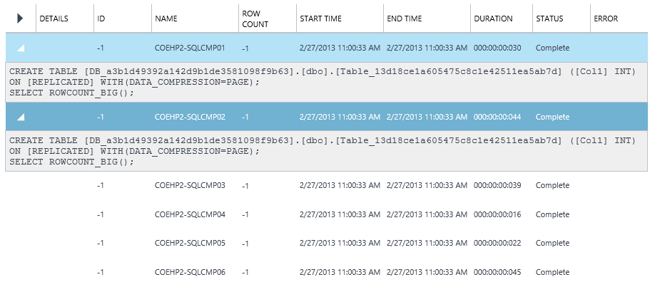
Tworzenie tabeli replikowanej

Slide 32
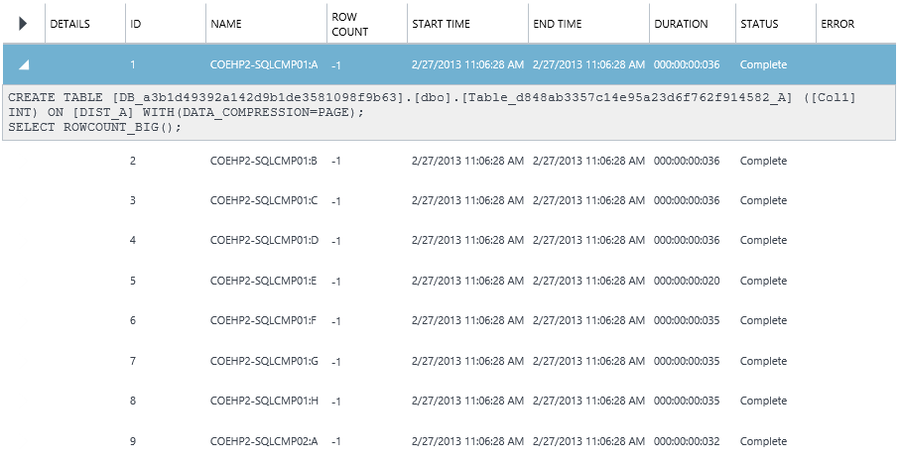
Tworzenie tabeli rozproszonej

Slide 33
To nie jest typowy SQL Server
dbo jedynym słusznym schematem
Nie wszystkie typy danych wspierane
Kompresja PAGE domyślnie włączona
Uwaga na domyślne collation appliance’a Latin1_General_100_CI_AS_KS_WS
Uwaga na „data skew” (mądrze wybierać atrybuty dystrybucji)

Slide 34
Metadane
Są znane widoki katalogowe
Na szczęście jest sys.all_objects ☺
Niektóre są unikalne, np. sys.pdw_table_distribution_properties
DMVs mają nazwy sys.dm_pdw_*
Przykład: sys.dm_pdw_exec_sessions
Są widoki INFORMATION_SCHEMA

Slide 35
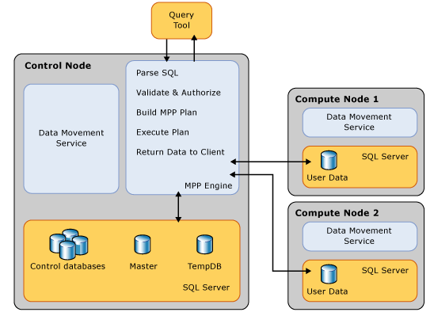
Pobieranie danych

Slide 36
DMS – Data Movement Service
Usługa Windows
Działa na węzłach control i compute
Używana do szybkiego przesyłania danych po sieci Infiniband w PDW
Używa ADO.NET
SqlClient
SqlBulkCopy

Slide 37
Ładowanie danych
DWLoader Utility
SQL Server Integration Services (SSIS)
CREATE TABLE AS SELECT (CTAS)
Standardowe składnie T-SQL (INSERT/SELECT)

Slide 38
DWLoader
Narzędzie w linii komend uruchamiane w Landing Zone
Integracja z DMS
Równoległe ładowanie pojedynczych plików tekstowych
Minimalny wpływ na jednocześnie uruchamiane zapytania
dwloader
-M Append -i DimAccount.txt -T AdventureWorksDW.dbo.DimAccount
-R DimAccount.bad -t "|“-r 0x0d0x0A -U sa -P test -D "yyyy-MM-dd HH:mm:ss.fff“
-m -S 10.10.10.1

Slide 39
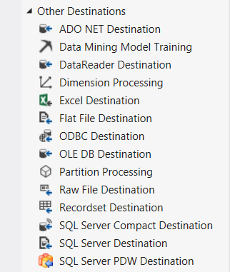
SSIS a PDW
Wymagany Microsoft .NET Framework 3.5 SP1
SQL Server PDW adapter
Wersje x86 i x64
SQL Server Data Tools 2010/2012
SSIS 2008 R2 lub 2012

Slide 40
CTAS
Tworzy nową tabelę na podstawie zapytania
Minimalne logowanie
W pełni zrównoleglona operacja na wszystkich węzłach obliczeniowych
CREATE TABLE [ database_name.[ dbo ].|dbo.]table_name
[ ( { column_name }
[ ,...n ] ) ]
[ WITH ( DISTRIBUTION= { HASH(distribution_column_name) | REPLICATE }
[ , <CTAS_table_option> [,…n] ] } AS SELECT <select_criteria> [;]

Slide 41
Indeks ColumnStore - budowa
Terminologia
Row Group
Segments
Clustered columnstore – dwie części
ColumnStore
Delta Store
Dane są skompresowane w Segmenty
Idealnie po ok. 1 mln wierszy
Kolekcja segmentów to Row Group
Minimalna jednostka I/O to Segment
Batch Mode przesyła ok. 1000 wierszy między iteratorami
Słowniki (Primary i Secondary) przechowują dodatkowe informacje o segmentach
C1
C2
C3
C4
C5
C6
ColumnStore
Delta (Row) Store
C1
C2
C3
C4
C5
C6
…

Slide 42
Edytowalny indeks ColumnStore
Jak wspierane są polecenia DML
Row Group
Segments
Zmiany w danych aplikowane bezpośrednio w indeksie clustered columnstore
INSERT-y dodawane do Delta Store
Delta Store – sterta z kompresją PAGE
DELETE-y są logiczne, dane nie są fizycznie usuwane dopóki nie wykonamy REBUILD
DELETE z Delta Store jest operacją fizyczną
UPDATE = INSERT + DELETE
Delta Store jest przekształcany w ColumnStore przy wielkości ok. 1 mln wierszy (proces systemowy „Tuple Mover”)
Można wymusić przez REORGANIZE przy ok. 1 mln wierszy
Konwersja Delta Store do ColumnStore przez REORGANIZE jest operacją ONLINE
Jest wsparcie dla ALTER/DROP/ALTER COLUMN oraz przełączania partycji
C1
C2
C3
C4
C5
C6
ColumnStore
Delta (Row) Store
~1M Rows
C1
C2
C3
C4
C5
C6
…

Slide 43
Polybase
Integracja pomiędzy PDW (compute) i Hadoop
Wiązanie danych strukturalnych i nieustrukturyzowanych w locie
Query
Results
Query
1
3
1
Hadoop
PDW
Hadoop
PDW
Results
2
2
HDFS blocks
HDFS blocks
HDFS
DB
HDFS
DB
SQL in, results out
SQL in, results stored in HDFS

Slide 44
Polybase - SQL
CREATE EXTERNAL TABLE table_name ({<column_definition>} [,...n ])
{WITH (LOCATION =‘<URI>’,[FORMAT_OPTIONS = (<VALUES>)])}
[;]
-- Przykład
CREATE EXTERNAL TABLE ClickStream(
url varchar(50), event_date date, user_IP varchar(50)
)
WITH (
LOCATION =‘hdfs://MyHadoop:5000/tpch1GB/employee.tbl’,
FORMAT_OPTIONS (FIELD_TERMINATOR = '|')
);

Slide 45
Podsumowanie
PDW v2 = SQL Server 2012 Appliance
Massively Parallel Processing
Skalowalność do ok. 6 PB
Od „ćwiartki” do kilku racków
Indeksy ColumnStore z możliwością modyfikacji danych
Polybase – EDW ze wsparciem dla Big Data
To nie jest „normalny” SQL Server… ale o wiele bardziej podobny do tego, co znamy, niż PDW v1 ☺

Slide 46
pawelpo@microsoft.com
Pytania?

Slide 47
NASI SPONSORZY I PARTNERZY
Organizacja: Polskie Stowarzyszenie Użytkowników SQL Server - PLSSUG
Produkcja: DATA MASTER Maciej Pilecki

